Slide 1





《创新创业基础》实践课|第1次：问题观察与机会卡形成
问题观察与机会卡形成
对应理论模块：模块1课程导入与创新思维
场景分析
用户需求
真实问题
痛点挖掘 机会方案
敢想敢做 善创会创
问题观察 → 机会探索
食 盘；
黄 武 席
批最命
场景观察
痛点记录
机会表达
实践产出： 问题观察记录表/问题卡/机会卡/小组主题初选表
从真实问题出发，让项目从观察开始。

Slide 2












《创新创业基础》实践课|第1次：问题观察与机会卡形成
实践目标与核心任务
从“看到问题”走向“识别机会”
实践目标
重点任务
成果产出
问题观察记录表
② 问题卡
机会卡
小组主题初选表
从校园、生活、专业学习与社会场景中 发现真实问题
_{②} 理解“问题”与“机会”的区别与联系
学会形成初步的问题卡与机会卡
建立小组协作机制与项目初始方向
场景观察
痛点记录
问题筛选
机会表达
小组初步分工
本次课关键词
真实问题
场景观察
用户痛点
机会发现
团队协作
看见问题，只是开始；把问题转化为机会，才是项目起点。

Slide 3
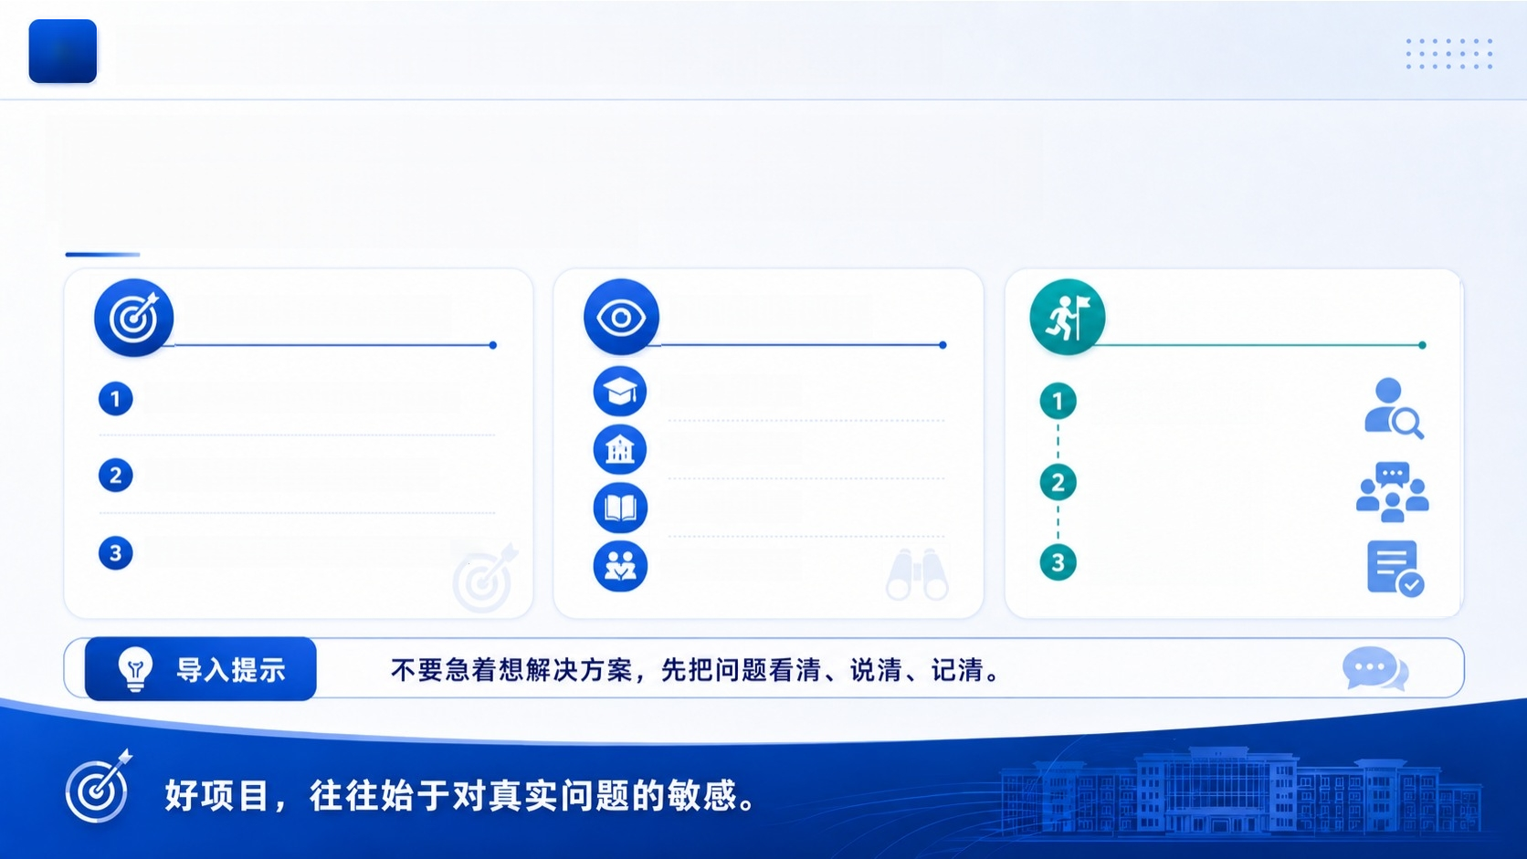
3 《创新创业基础》实践课|第1次：问题观察与机会卡形成
任务导入：从观察问题到发现机会
先看到真实问题，再判断是否存在改进机会
为什么从问题出发
真实问题更容易形成有价值项目
问题越具体，后续调研越有效
机会往往隐藏在重复出现的痛点中
重点观察场景
校园学习场景
校园生活场景
专业学习场景
社会服务场景
课堂启动活动
个人快速观察
组内交流分享
初步锁定问题

Slide 4










4 《创新创业基础》实践课|第1次：问题观察与机会卡形成
项目背景与案例情境
从校园真实场景中捕捉可改进的问题线索
共享充电不便
教学楼和图书馆临时
充电不方便，学生焦虑 且效率下降
自习室座位信息不透明
空余座位难判断，
反复寻找增加时间成本
食堂高峰排队
高峰时段排队时间长， 点餐体验和用餐效率 受到影响
快递取件流程碎片化
信息分散、排队拥挤、 取件效率不高
取件信息
分败
取 件信息
取件流程 不顺畅
案例启示 问题不只是抱怨，而是值得进一步验证和改进的真实需求。
从熟悉场景入手，更容易发现高价值问题。

Slide 5


5 《创新创业基础》实践课|第1次：问题观察与机会卡形成
工具与方法说明
用结构化工具帮助小组观察问题、记录痛点、表达机会
场景观察法
观察对象：谁在使用
发生地点：问题在哪里出现
发生时间：何时更明显
行为过程：用户正在做什么
痛点记录法
具体现象
② 受影响人群
_{③} 发生频率
带来的不便或损失
卡片工具
问题卡
问题名称 发生场景 影响对象 主要痛点
机会卡
机会方向
目标用户
可能价值
初步想法
使用原则 记录真实、描述具体、语言简洁、便于比较。

Slide 6



《创新创业基础》实践课|第1次：问题观察与机会卡形成
操作步骤说明
按照“观察一记录一筛选—表达”完成本次实践任务
① ② ③ 4
⑤
表达机会
把问题转化为值得 改进的机会方向
进入场景
选择校园或生活中
记录现象
看到什么就记什么,
归纳痛点
提炼重复出现的
筛选问题
优先保留具体、常见、
的真实场景 避免先入为主 不便与困扰 可验证的问题
过程提醒 先描述事实，再表达判断；先发现问题，再讨论方案。
把流程走顺，小组就能更快形成方向。

Slide 7
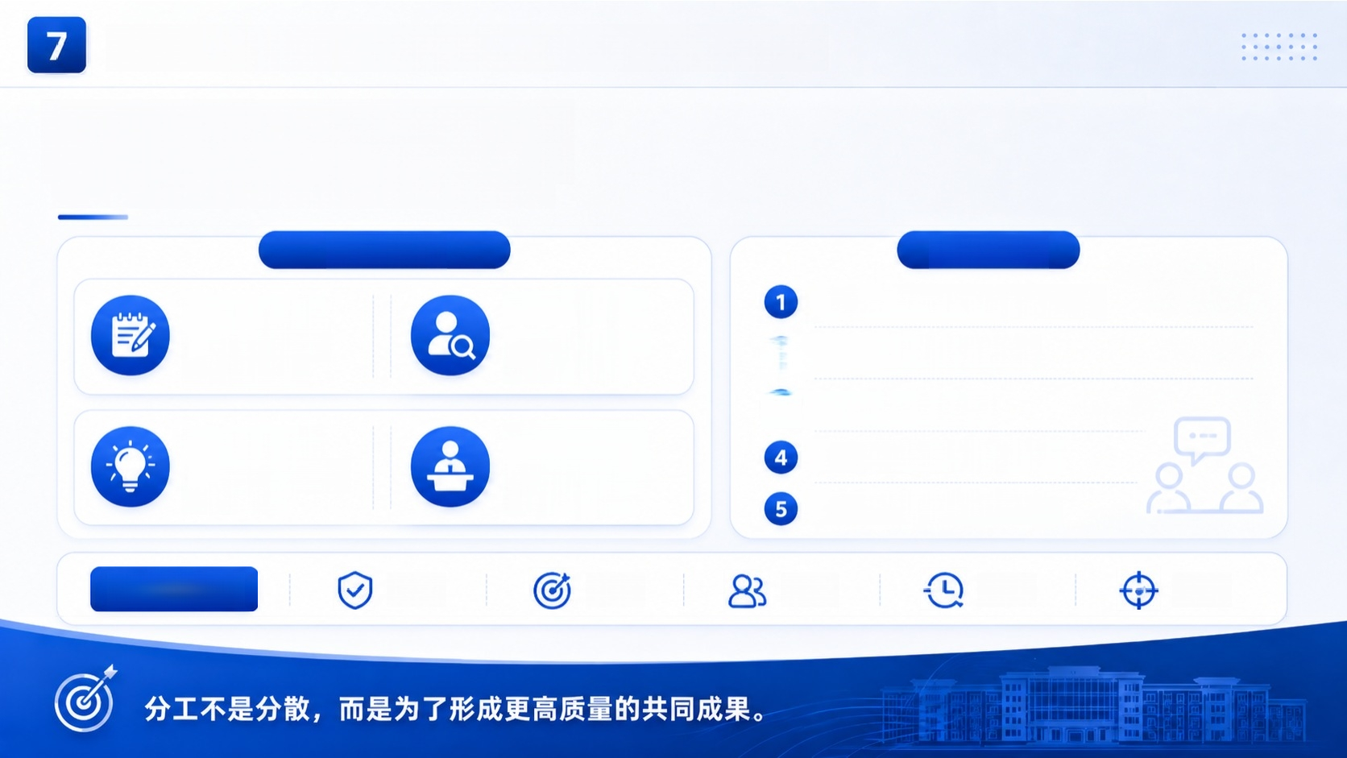
《创新创业基础》实践课|第1次：问题观察与机会卡形成
小组分工与协作说明
通过合理分工，提高观察效率与问题表达质量
建议角色
协作要求
共同讨论，避免只凭个人判断
② 记录真实，不随意夸大
③ 尊重不同观察视角
及时汇总，形成统一表述
小组初步确定一个主方向
协同 高效
观察记录员：
负责现场观察 与原始记录
机会提炼员：
负责整理问题卡 与机会卡
场景分析员：
负责梳理场景 与用户行为
汇报负责人：
负责组内汇总 与展示说明
协作关键词 真实 具体
聚焦

Slide 8












《创新创业基础》实践课|第1次：问题观察与机会卡形成
8
AI 辅助整理与机会表达示例
借助AI工具提高观察记录整理与问题归纳效率
AI 可帮助什么
示例提示词
使用原则
整理零散观察记录 归纳重复出现的痛点 辅助撰写问题卡与机会卡 ④ 提供多种表达角度 |  | 请根据以下观察记录， 提炼主要问题、受影响用户、 典型场景，并给出可能的 机会方向。
先有真实记录，再用AI整理
不虚构数据与结论
输出结果要人工复核
最终判断由小组完成
AI 整理
观察记录
人工判断
形成卡片
AI是辅助工具，真实观察和独立判断始终是核心。

Slide 9









《创新创业基础》实践课 |第1次：问题观察与机会卡形成
成果提交要求
按要求整理本次实践成果，确保内容完整、表达清晰
必交成果
问题观察记录表
问题卡
机会卡
小组主题初选表
呈现建议
条理清晰
② 一页一项重点
③ 可读性强
便于下次课继续使用
提交要求
内容完整
问题表述具体
机会表达清楚
小组信息标注规范
提交提醒 成果既要反映观察过程，也要体现小组初步判断。
高质量提交，是项目持续推进的第一步。

Slide 10
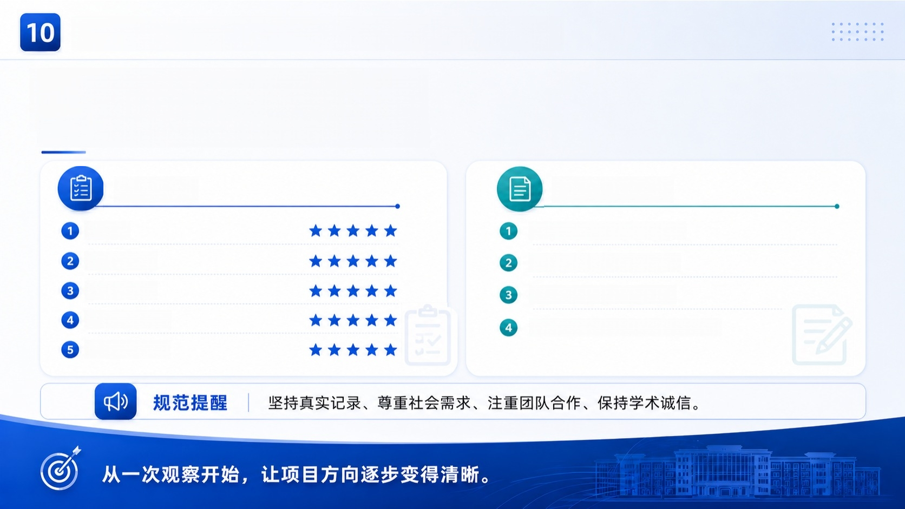
《创新创业基础》实践课|第1次：问题观察与机会卡形成
评价标准与课后延伸
通过过程评价与延伸任务，帮助小组持续打磨项目方向
评价维度
参与度
观察真实性
问题清晰度
机会表达质量
团队协作表现
课后延伸任务
继续补充1个真实观察场景
优化问题卡与机会卡内容 与2位潜在用户简短交流
为下次课准备用户画像初步想法

